Slide 1
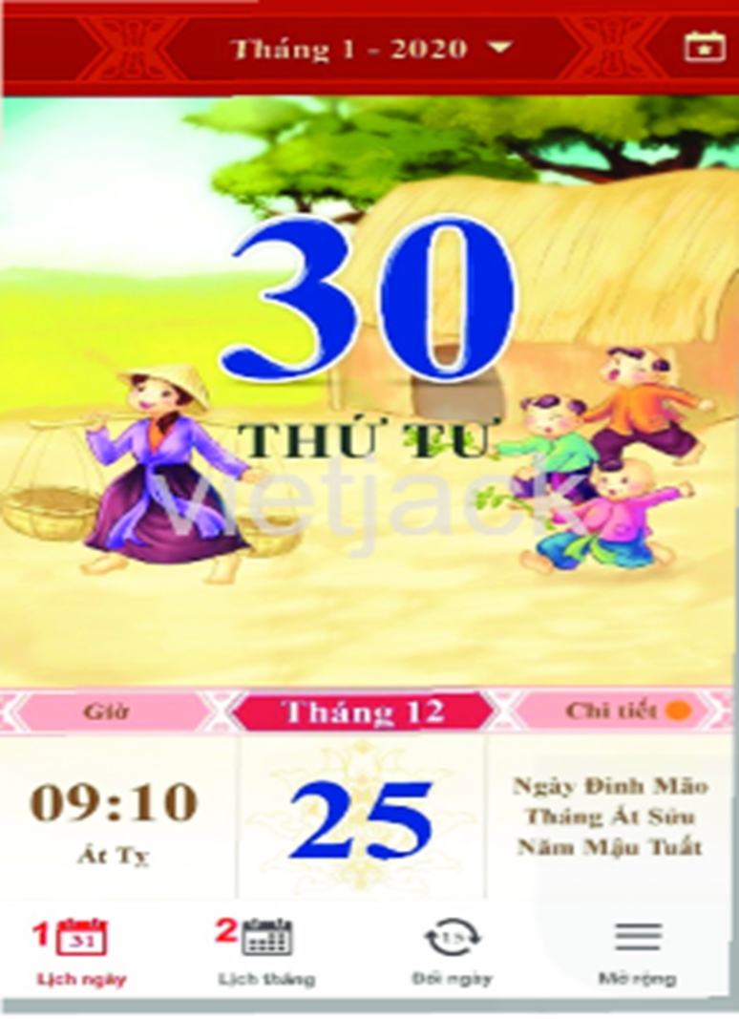
-
Leonardo di ser Piero da Vinci
( 1452 – 1519)

Slide 2
Vì sao trong một tờ lịch lại có hai ngày khác nhau ?
-
Leonardo di ser Piero da Vinci
( 1452 – 1519)

Slide 3
Tuần 2-tiết 3-BÀI 2: THỜI GIAN TRONG LỊCH SỬ
I. Âm lịch, Dương lịch
II. Cách tính thời gian

Slide 4
MỤC TIÊU BÀI HỌC:
- Biết được một số khái niệm về thời gian trong lịch sử.
- Biết được một số cách tính thời gian trong lịch sử: thập kỉ, thế kỉ, thiên niên kỉ, trước công nguyên, công nguyên, âm lịch, dương lịch.

Slide 5
Tiết 3. BÀI 2. THỜI GIAN TRONG LỊCH SỬ
I. Âm lịch, Dương lịch

Slide 6
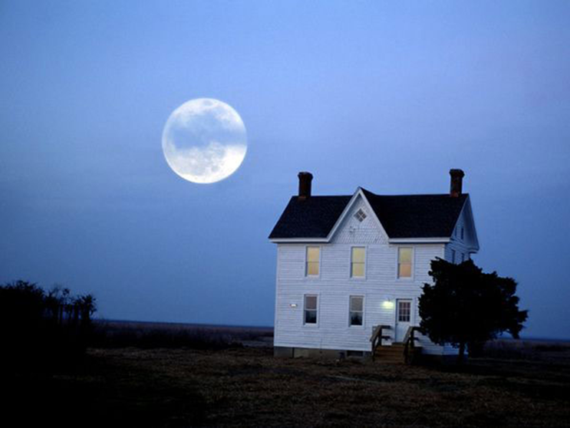
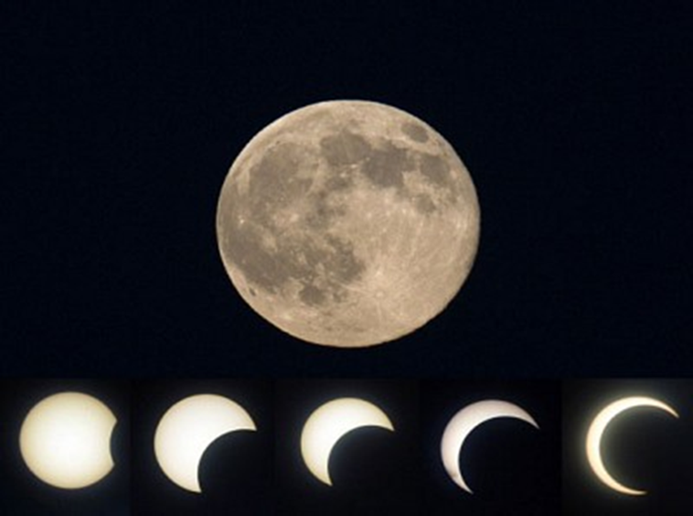

Slide 7
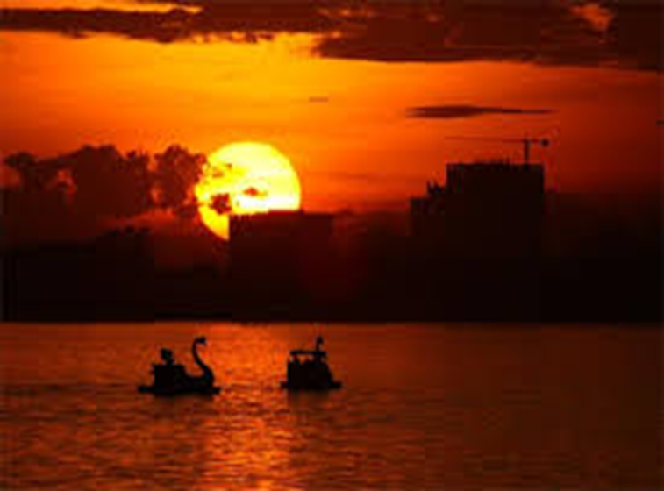

Slide 10
Hình ảnh: Mặt Trăng quay xung quanh Trái Đất và Trái Đất quay xung quanh Mặt Trời

Slide 11
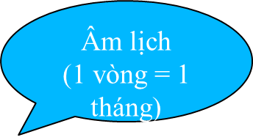
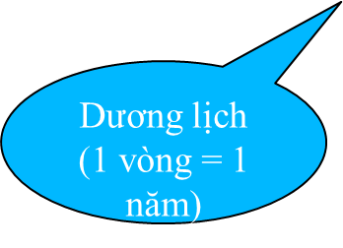

Slide 12
1. Người xưa sáng tạo ra lịch dựa trên cơ sở nào?
THẢO LUẬN NHÓM
2. Thế nào là Âm lịch, Dương lịch.
-

Slide 13
1. Người xưa sáng tạo ra lịch dựa trên cơ sở nào?
THẢO LUẬN NHÓM
Dựa vào quan sát và tính toán, người xưa đã phát hiện quy luật di chuyển của Mặt Trăng, Trái Đất, Mặt Trời, để tính thời gian và làm ra lịch .
-

Slide 14
2. Thế nào là Âm lịch, Dương lịch.
THẢO LUẬN NHÓM
- Âm lịch là cách tính thời gian theo chu kỳ Mặt Trăng quay xung quanh Trái Đất.
- Dương lịch là cách tính thời gian theo chu kỳ Trái Đất quay xung quanh mặt Trời .
-

Slide 15
Câu đồng dao Việt Nam trong tư liệu 2.1 thể hiện cách tính thời gian của người xưa theo Âm lịch hay Dương lịch ?

Slide 16
Câu đồng dao Việt Nam trong tư liệu 2.1 thể hiện cách tính thời gian của người xưa theo Âm lịch hay Dương lịch ?
* Câu đồng dao đúc kết kinh nghiệm của người xưa về cách tính thời gian theo hình dáng của trăng - Theo Âm lịch .
* Câu đồng dao:" mười rằm trăng náu mười sáu trăng treo" thể hiện cách tính lịch của người xưa bằng cách quan sát theo quy luật của trăng, trăng ngày mùng 10 thường bị mây che, không sáng; còn trăng ngày 16 âm lịch hàng tháng tròn và sáng treo trên trời.

Slide 17
Tuần 2-tiết 3-BÀI 2: THỜI GIAN TRONG LỊCH SỬ
I. Âm lịch, Dương lịch
- Âm lịch là tính theo chu kỳ Mặt Trăng quay quanh Trái Đất - Dương lịch là tính theo chu kỳ quay của Trái Đất quanh mặt Trời

Slide 18
Tuần 2-tiết 3-BÀI 2: THỜI GIAN TRONG LỊCH SỬ
I. Âm lịch, Dương lịch
Âm lịch là tính theo chu kỳ Mặt Trăng quay quanh Trái Đất
Dương lịch: là tính theo chu kỳ quay của Trái Đất quanh mặt Trời
II. Cách tính thời gian

Slide 19
- Lịch chính thức của thế giới hiện nay là lịch gì ? Cách tính như thế nào ?
Lịch của thế giới hiện nay là Công lịch.
+ Công lịch lấy năm 1 là năm đầu tiên của
Công nguyên (CN) . Trước năm đó là
trước Công nguyên (TCN).
+Một thập kỉ là 10 năm
+Một thế kỉ là 100 năm
+Một thiên niên kỉ là 1000 năm

Slide 20
Tuần 2-tiết 3-BÀI 2: THỜI GIAN TRONG LỊCH SỬ
I. Âm lịch, Dương lịch
II. Cách tính thời gian - Lịch của thế giới hiện nay là Công lịch.
Công lịch lấy năm 1 là năm đầu tiên của Công nguyên (CN) . Trước năm đó là
trước Công nguyên (TCN).
Một thập kỉ là 10 năm
Một thế kỉ là 100 năm
Một thiên niên kỉ là 1000 năm

Slide 21
LUYỆN TẬP

Slide 22
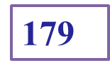
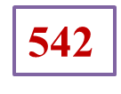
Dựa vào sơ đồ hãy tính thời gian các năm ?
1
2024 + 179 =
2024 - 40 =
2024 - 542 =

Slide 23
DỰA VÀO SƠ ĐỒ EM HÃY TÍNH THỜI GIAN ?
1
2024 + 179 = 2203
2024 - 40 = 1984
2024 - 542 = 1482

